Slide 1
Az egyenáram
Komplex természettudomány

Slide 2
1. Egyenáram:
Az egyenáram (DC) a váltakozó árammal ellentétben két pólussal - pozitív és negatív - rendelkezik.
Közöttük képződik a potenciál különbség, azaz a feszültség.
Az elektromos töltések a pozitív pólustól a negatív pólusig mozognak, habár a valóságban ez ezzel ellentétesen történik.
Az egyenáram görbéje egy egyenes vonal.

Slide 3
2. Áramerősség:
Az áramerősség jele: I, mértékegysége az amper (A).
Az áramerősség mértékegységét Ampére (Amper) francia fizikusról nevezték el.
1 A= 1000 mA

Slide 4
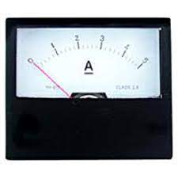
3. Áramerősség mérése:
Az áramerősséget áramerősség – mérő műszerrel (ampermérővel) mérhetjük meg.

Slide 5
4. Feladatok:
Az elektromos kávéfőző fűtőszálán 2,5 A erősségű áram halad át. Hány milliampernek felel meg ez az áramerősség?
A 60 wattos izzólámpán 261 mA erősségű áram halad át. Hány amperrel egyenlő ez?

Slide 6
5. Feszültség:
Az áramkör két pontja között annál nagyobb a feszültség, minél több munkát végez az elektromos mező, miközben egy elektront az egyik pólustól a másikig elmozdít.
A feszültség jele: U, mértékegysége a volt (V).
A feszültség mértékegységét Volta olasz fizikusról nevezték el.
A V ezerszerese a kilovolt (kV), az ezredrésze a millivolt (mV).
1kV =1000 V
1 V= 1000 mV

Slide 7
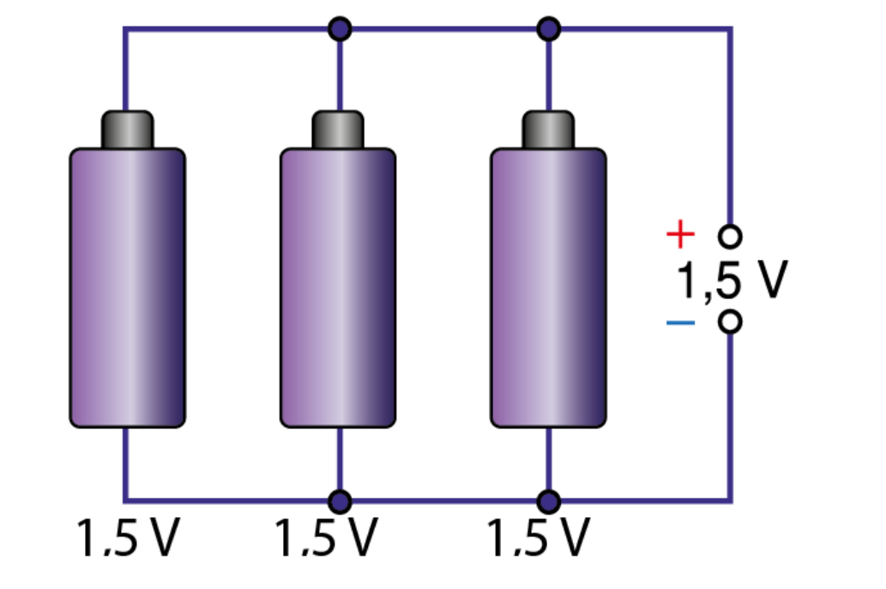
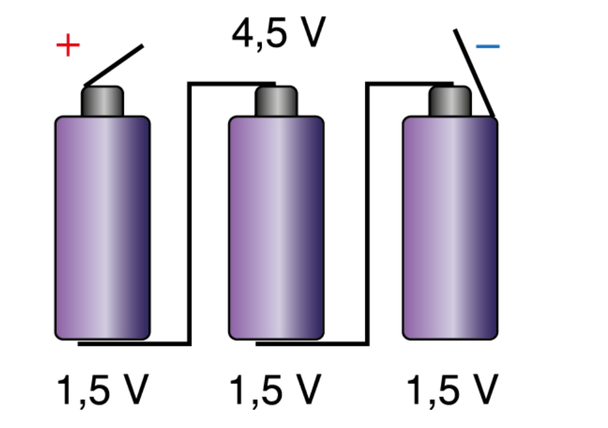
Két vagy több elem összekapcsolása révén telepet kapunk.
Ha az egyes elemeket ellentétes pólusaikkal sorosan kapcsoljuk össze, akkor az elemek feszültsége összeadódik.
Párhuzamos kapcsolás
Soros kapcsolás

Slide 8
6. Feladatok:
A rúdelem feszültsége 1,5V. Hány mV-nak felel ez meg?
Az egyik mérőműszeren 200 mV a legkisebb méréshatár. Hány V feszültségnek felel ez meg?
Egy elemtartóba négy darab 1,5 V feszültségű ceruzaelem helyezhető, melyek sorosan kapcsolódnak egymáshoz. Mekkora a feszültsége az így összeállított telepnek?
A vasúti sín és a felsővezeték között 25000 V a feszültség. Hány kV ez a feszültség?

